Slide 1

APLICACIÓN WEB CON FRAMEWORK FLASK Y PYTHON
ING. JOSÉ DANILO SÁNCHEZ TORRES. Msc

Slide 2

AGENDA
PYTHON
FLASK
ASPECTOS CLAVES DE FLASK
EJEMPLO PROTOTIPO APLICACIÓN WEB

Slide 3

1. PYTHON
Lenguaje de programación multiplataforma y multiparadigma.
Cuenta con licencia libre(BSD).
Es utilizado en algunas aplicaciones tales como en diferentes campos tales como grandes volúmenes de datos (Big data), matemáticas (ejecución de procesos) y videojuegos.

Slide 4
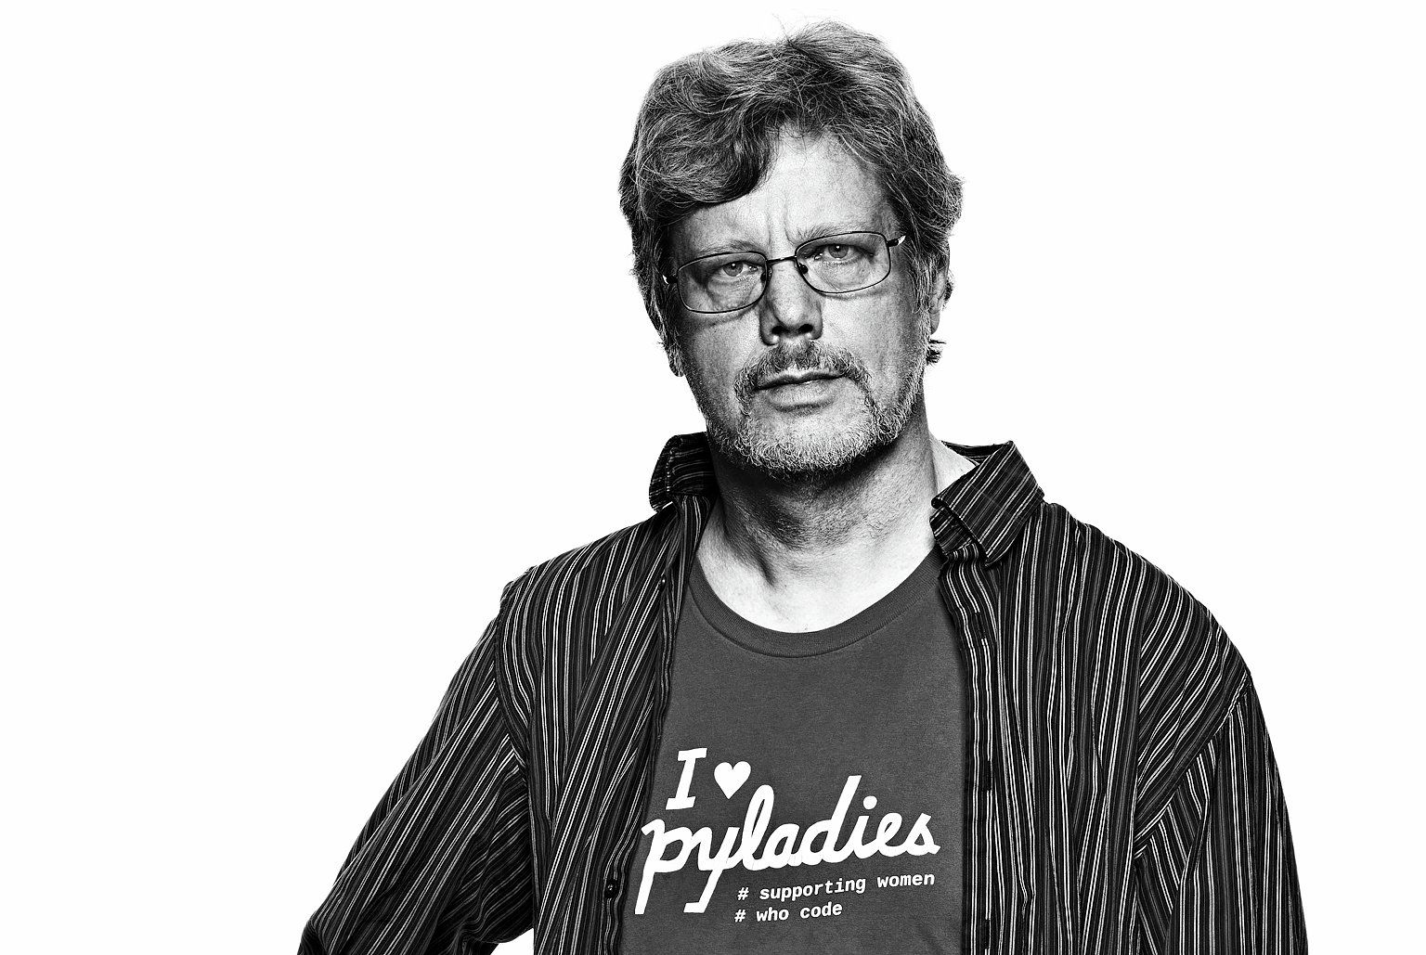
1. PYTHON – Guido Van Rossum

Slide 5
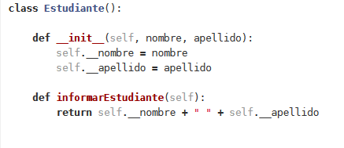
1. PYTHON - Sintaxis
No se manejan llaves de apertura y de cierre.
No se utiliza el punto y coma.

Slide 6
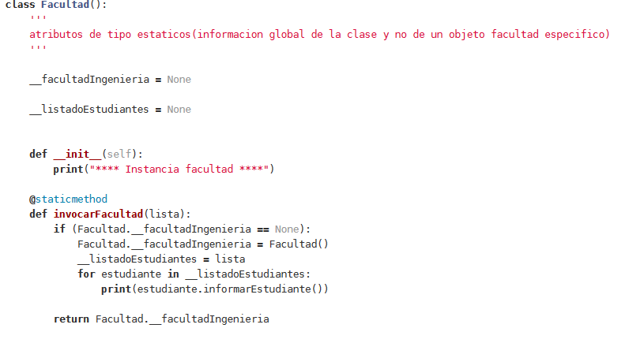
1. PYTHON – Clase
Las variables emplean asignación dinámica.

Slide 7
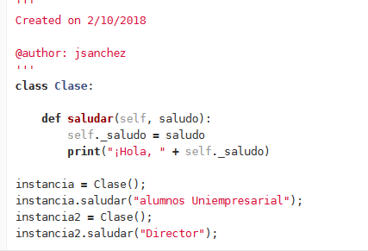
1. PYTHON – Instancia Clase

Slide 8
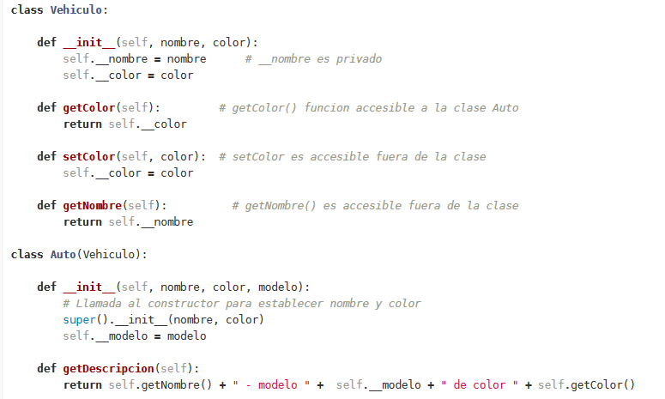
1. PYTHON – Herencia simple

Slide 9
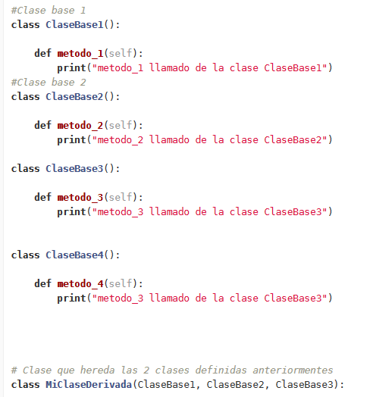
1. PYTHON – Herencia múltiple

Slide 10
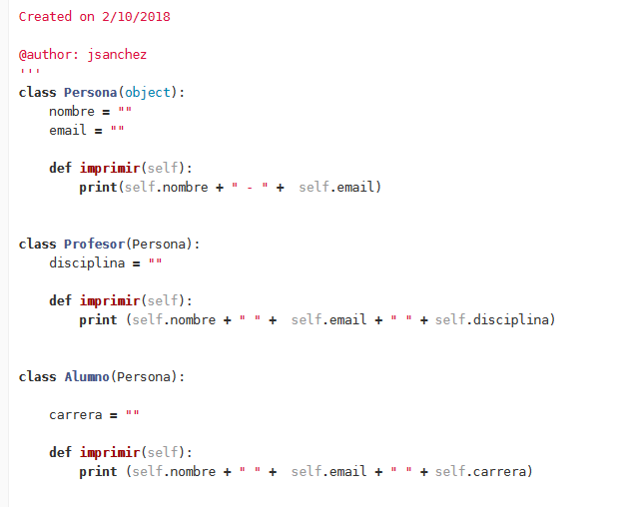
1. PYTHON – Sobreescritura

Slide 11
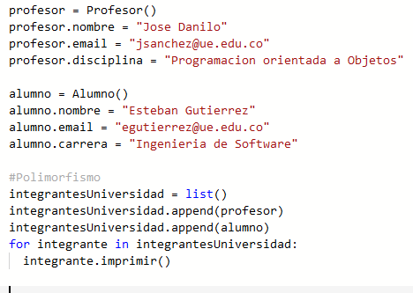

1. PYTHON – Polimorfismo

Slide 12

2. FLASK
Flask es un framework de fácil aprendizaje que permite desarrollar aplicaciones web de manera más sencilla.
Posee diferentes plugins o complementos que permiten a los equipos de desarrollo facilitar el mantenimiento y la escalabilidad de este tipo de aplicaciones.
Sitio Web: http://flask.pocoo.org/

Slide 13
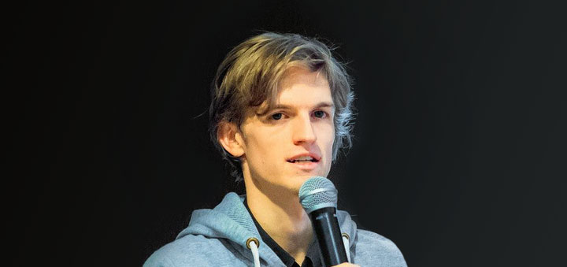
2. FLASK – Armin Ronacher

Slide 14
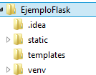
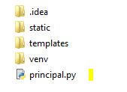
2. FLASK – estructura general

Slide 15
2. FLASK – prerrequisitos de instalación
Instalación de Python(versión 3.7 recomendado) https://www.python.org/downloads
Instalación de PIP(Administrador de paquetes en Python)
Instalar un editor de texto para Python o un IDE(se sugiere utilizar Pycharm edición community) .https://www.jetbrains.com/pycharm/

Slide 16

2. FLASK – Instalación
Los siguientes comandos se deben ejecutar en un terminal(consola), de la siguiente manera:
pip install flask (Instalar Flask)
pip install Flask-SQLAlchemy(ORM)
pip install Flask-Script(Scripts de gestión de aplicaciones flask )
pip install Flask-Migrate(migración modelo ORM a BD)

Slide 17

2. FLASK – Verificar instalación
El siguiente comando se ejecuta para validar si se encuentra instalado o no flask en una máquina:
flask --version

Slide 18
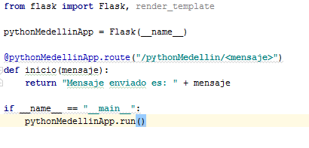
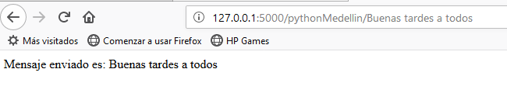
3. ASPECTOS CLAVES DE FLASK- revisión

Slide 19
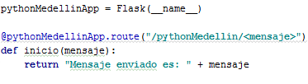
3. ASPECTOS CLAVES DE FLASK- Rutas
La idea de Flask consiste en administrar de manera sencilla y segura la asociación de rutas a partir de un archivo principal, con extensión python(py) .

Slide 20

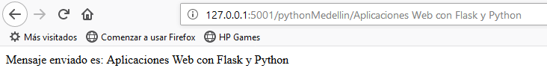
3. ASPECTOS CLAVES DE FLASK– Rutas(2)
El usuario al digitar una ruta en el navegador ejecuta una función, que se encuentra definida en la línea siguiente a la definición del decorador de la aplicación (es decir, con el nombre de la aplicación iniciando con el símbolo @)

Slide 21
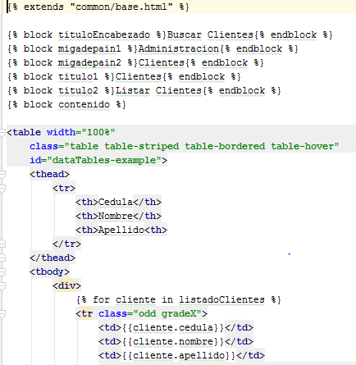


3. ASPECTOS CLAVES DE FLASK – JINJA2
Motor de plantillas utilizado para la publicación de contenido dinámico con HTML

Slide 22
3. ASPECTOS CLAVES DE FLASK – JINJA2(2) - Sintaxis
Expresiones: {{<expresion>}}
Declaraciones: {% <declaración> %}
Comentarios: {# <comentario> #}
Bloques:
{% block <nombre> %} ... ... {% endblock% }
Herencia de plantillas:
{% extends '<ruta de la platilla de origen>' %}

Slide 23
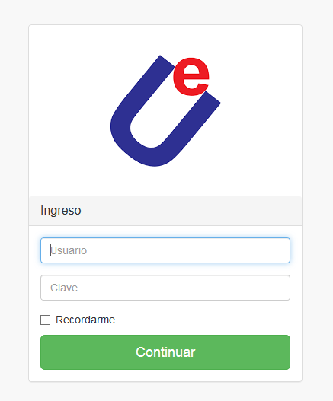

4. EJEMPLO PROTOTIPO APLICACIÓN WEB
url: ttps://gitlab.com/jdsancheztorres/poois3flaskpython

Slide 24

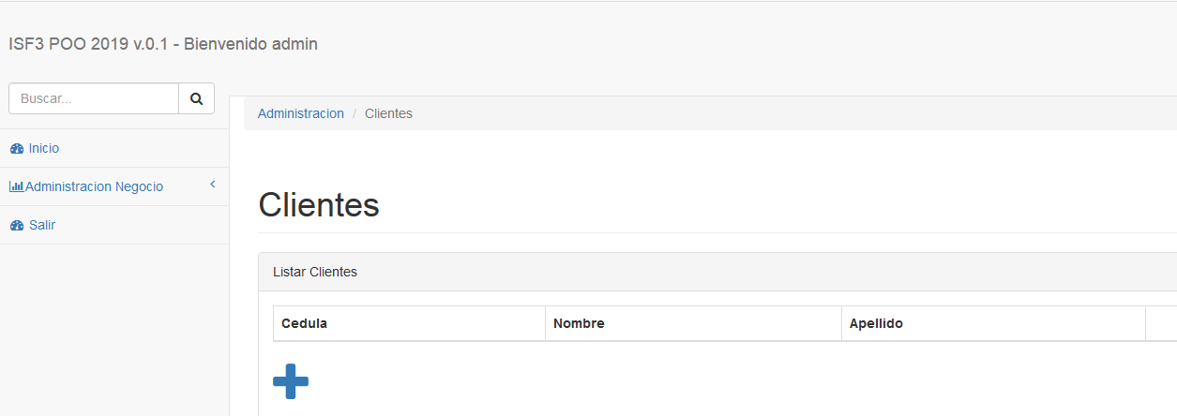
4. EJEMPLO PROTOTIPO APLICACIÓN WEB– pagina de inicio

Slide 25
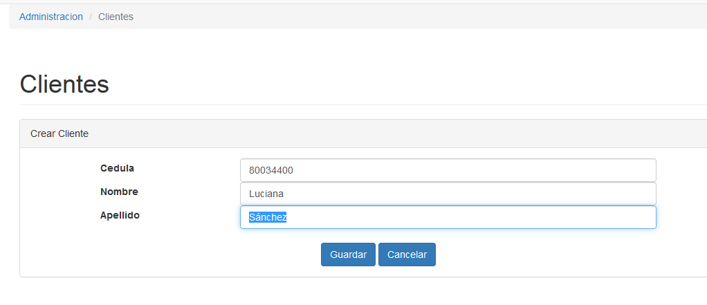

4. EJEMPLO PROTOTIPO APLICACIÓN WEB – crear un registro

Slide 26
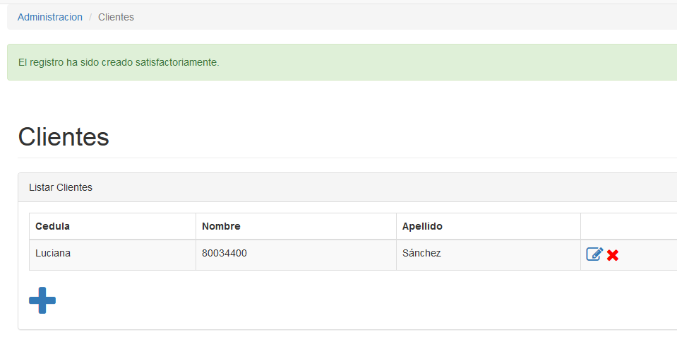

4. EJEMPLO PROTOTIPO APLICACIÓN WEB – visualizar registro

Slide 27
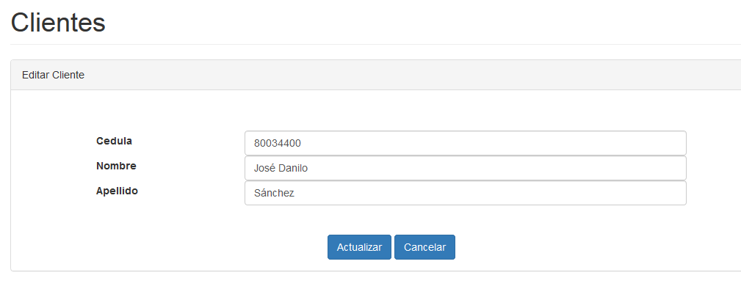
4. EJEMPLO PROTOTIPO APLICACIÓN WEB – actualizar registro

Slide 28
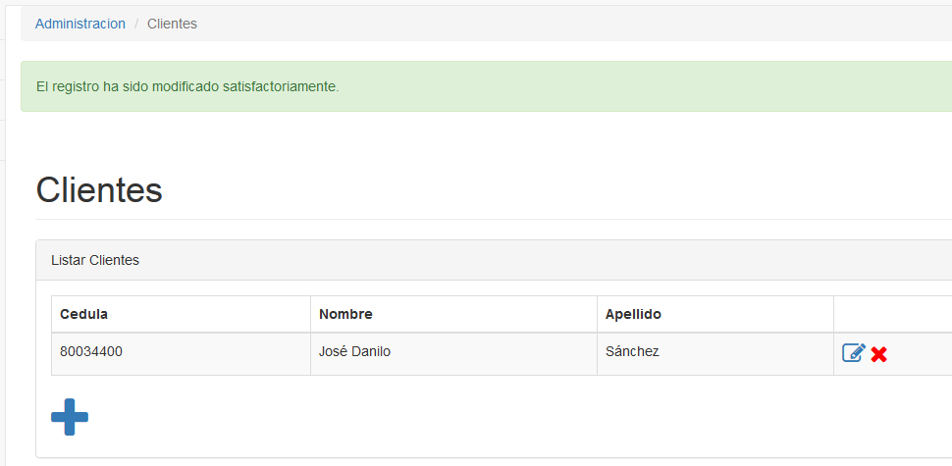
4. EJEMPLO PROTOTIPO APLICACIÓN WEB – actualizar registro (2)

Slide 29
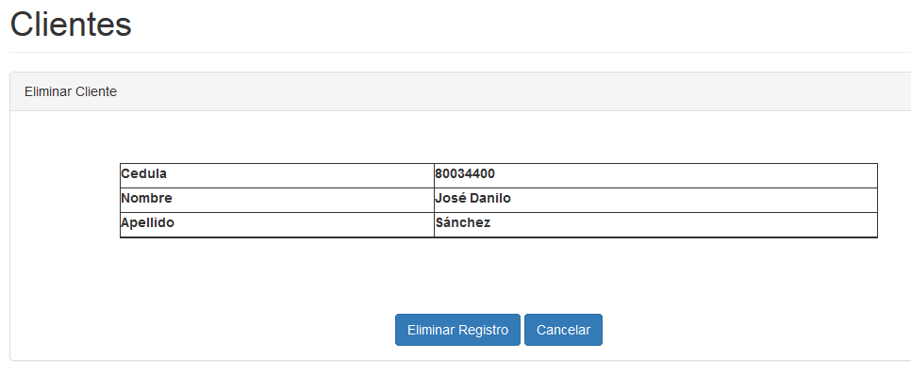
4. EJEMPLO PROTOTIPO APLICACIÓN WEB – eliminar registro

Slide 30
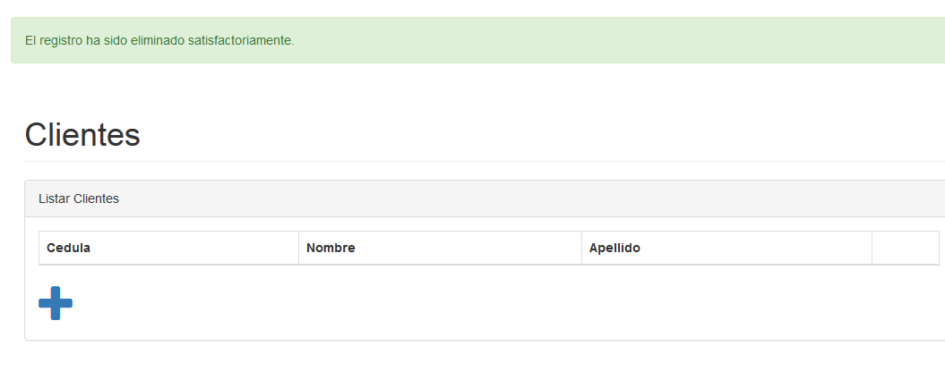
4. EJEMPLO PROTOTIPO APLICACIÓN WEB – eliminar registro (2)

Slide 31
4. EJEMPLO PROTOTIPO APLICACIÓN WEB – eliminar registro (2)

Slide 32
Muchísimas gracias

